Slide 1

Робота з обдарованими дітьми
Підготувала: Ірина Скачко, вчитель Рокитнівського ліцею №1

Slide 2
ІІ етап Всеукраїнської олімпіади з фізики.
8 грудня 2017 року
9 клас (кожна задача оцінюється в 5 балів)
Провідник довжиною 0,5 м і масою 0,5 г підвішений горизонтально на двох невагомих нитках в однорідному магнітному полі з індукцією 24,5 мТл. Який струм і в якому напрямку треба пропустити через провідник, щоб одна з ниток розірвалася, якщо нитка витримує навантаження 39,25 мН?

Slide 3
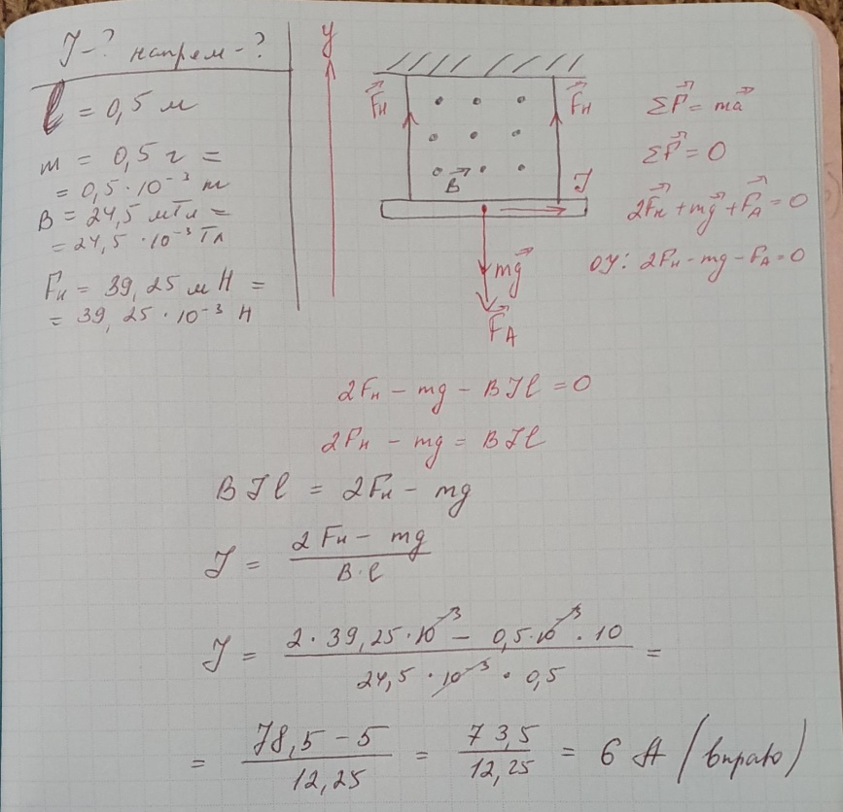

Slide 4
На дні річки глибиною 2 м лежить камінець. Хлопчик, націлившись, спрямовує на нього палицю під кутом 40⁰ до горизонту. На якій відстані від камінця доторкнеться палиця дна річки? Вважати, що показник заломлення води відносно повітря 1,33.

Slide 5
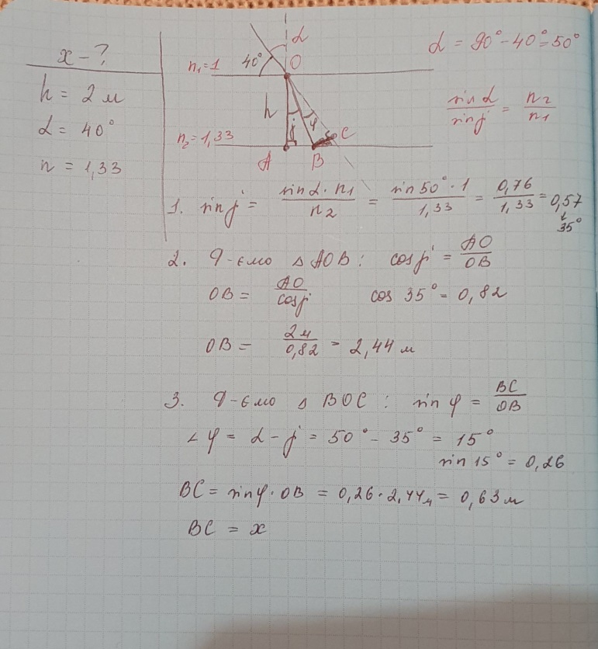

Slide 6
Завдання І етапу Всеукраїнської олімпіади з астрономії. 11 клас. 22.10.2021 р.
Яке прискорення вільного падіння на поверхні малої планети, що має радіус 100 км і середню густину 4 г/см³?

Slide 7
